Slide 1
Functions, Procedures, Triggers, and Views in SQL
Base de Datos 2021

Slide 2
Funciones y Procedimientos
Un store procedure/function es un conjunto de sentencias SQL con un nombre asignado y puede ser reutilizado cuantas veces se desee.
Generalización de SQL añadiendo la estructura de un lenguaje de programación al lenguaje SQL
Estructura típicamente disponibles en procedimientos almacenados:
Variables Locales
Sentencias IF
Sentencias LOOP

Slide 3
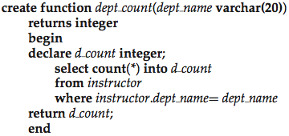

Funciones

Slide 4
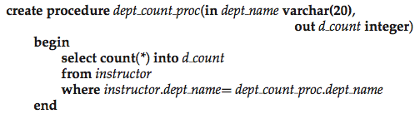

Procedimientos

Slide 5
Procedimientos
Modos de Pasajes de Parámetros:
IN: parámetro pasado por valor
OUT: parámetro pasado por referencia
INOUT: parámetro pasado por referencia y puede ser modificado pero se asume que ha sido inicializado

Slide 6
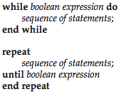
Sentencias While y Repeat

Slide 7
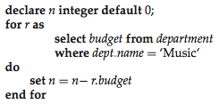
For loop...

Slide 8
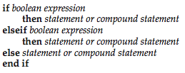
Sentencia if-then-else

Slide 9
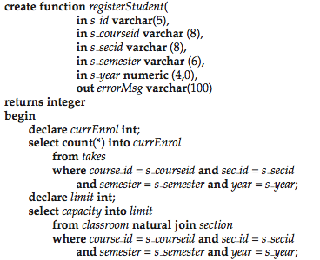
Ejemplo: registrar un estudiante en un curso

Slide 10
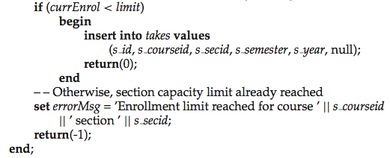
Ejemplo: registrar un estudiante en un curso...

Slide 11
Triggers...
Un disparador o trigger es una funcionalidad que la base de datos ejecuta de forma automática cuando se realiza una operación de tipo INSERT, UPDATE, o DELETE que impacta sobre los registros en la tabla asociada.
Se puede configurar un trigger para que se active o bien antes (BEFORE) o después (AFTER) del evento del trigger

Slide 12
Triggers (Sintaxis)
CREATE TRIGGER trigger_name trigger_time trigger_event
ON table_name FOR EACH ROW
BEGIN
[trigger_order]
trigger_body
END;
trigger_time: {BEFORE | AFTER}
trigger_event: {INSERT | UPDATE | DELETE}
trigger_order: {FOLLOWS| PRECEDES} other_trigger_name

Slide 13
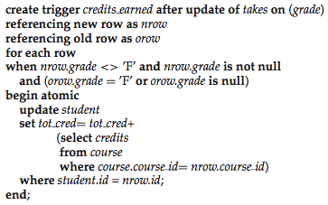
Ejemplo

Slide 14
Views
Las relaciones de vista se pueden definir como relaciones que contienen el resultado de consultas.
Las vistas son útiles para ocultar información innecesaria y para recopilar información de más de una relación en una sola vista.
Cuando se define una vista, normalmente la base de datos almacena solo la consulta que define la vista.

Slide 15
Views
Definición:
CREATE VIEW v AS <query expression>;

Slide 16

Ejemplo

Slide 17
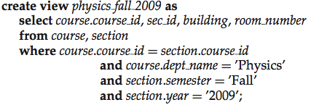

Otro Ejemplo

Slide 18
Materialized Views
Ciertos sistemas de bases de datos permiten almacenar las relaciones de vista, pero se aseguran de que, si las relaciones reales utilizadas en la definición de la vista cambian, la vista se mantenga actualizada.
Cuando se define una vista, normalmente la base de datos almacena solo la consulta que define la vista.
Por el contrario, una vista materializada es una vista cuyos contenidos se calculan y almacenan.

Slide 19
Materialized Views
Definición:
CREATE MATERIALIZED VIEW v AS <query expression>;

Slide 20
Materialized Views
Las vistas materializadas constituyen datos redundantes
Sin embargo, en muchos casos es mucho más barato leer el contenido de una vista materializada que calcular el contenido de la vista ejecutando la consulta que define la vista.

Slide 21

Materialized Views
Las vistas materializadas son importantes para mejorar el rendimiento en algunas aplicaciones.

Slide 22
Materialized Views
Suponga que el monto de salario total en un departamento se requiere con frecuencia.
Calcular la vista requiere leer cada tupla de instructor perteneciente a un departamento y resumir los montos de los salarios, lo que puede llevar mucho tiempo.
Por el contrario, si la definición de la vista del monto del salario total se materializara, el monto del salario total podría encontrarse buscando una tupla en la vista materializada

